Slide 1



Segunda Edición
Estrategias en Pedagogía Hospitalaria para estudiantes de 4 a 6 años
Centro de Apoyo en Pedagogía Hospitalaria
HNN-HSJD

Slide 2

Temas a desarrollar en niños de 4 a los 6 años
1. Introducción de desarrollo.
2. Guía para la familia.
3. Actividades “Juguemos y aprendamos con nuestros hijos e hijas”:
    Mi inteligencia emocional
    Mis emociones
    Juego de las estatuas
    Viaje en una nave espacial a una estrella distante
4. Contáctenos.

Slide 3

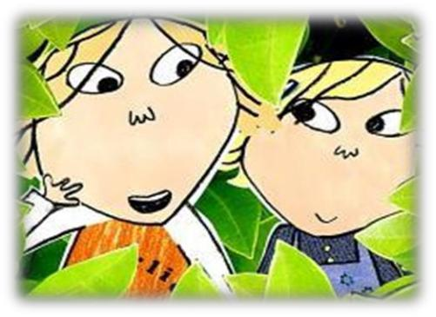
El desarrollo del niño de 4 a 6 años está caracterizado por su deseo de ir ganando autonomía e independencia (que es el deseo de realizar las cosas por sí mismo) le gusta hacerse notar y sentirse atendido por sus logros y nuevas habilidades aprendidas, su forma de llamar la atención es más eficaz y socialmente aceptable, ya logra solicitar ayuda en forma eficiente y expresa sus emociones con mayor facilidad y de manera más comprensible para los adultos.
En esta etapa la relación con su pares (amigos, compañeros del kínder) es muy importante debido a que deben aprender nuevas habilidades sociales que no siempre estarán reguladas por un adulto, se desarrollan habilidades como la cooperación, la solidaridad, la ayuda, la defensa de lo propio, expresar emociones a sus compañeros, influir y ser influenciado por sus pares y la empatía (ponerse en el lugar del otro), en las interrelaciones sociales se va haciendo más claro y sólido en su desarrollo; y aumenta la expresión de la creatividad.

Slide 4
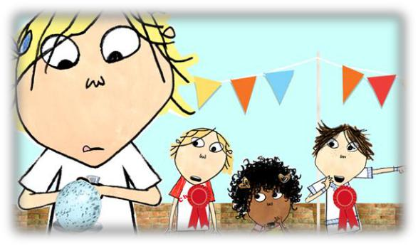
En esta edad el niño se vuelve más voluntarioso debido a que es capaz de realizar más actividades en forma autónoma; además las nuevas experiencias se van acomodando a las experiencias ya vividas.
El niño ya logra separarse de sus padres o cuidadores principales sin temor a ser abandonado, aprende a realizar acciones para lograr sus objetivos y comprende el sistema disciplinario que sus padres o cuidadores tienen para su comportamiento (que es permitido y que no); hay comprensión de las incoherencias emocionales (por ejemplo, mi madre me dice que me ama, pero también me dice que soy terco y majadero).
La familia es fundamental para la regulación emocional y la conducta, el aprendizaje de la dinámica de la familia es el primer modelo para aprender, si hay respeto, comprensión, comunicación el aprenderá a usar esto en otros ambientes, igualmente si en el hogar hay gritos, insultos y golpes, esta será la forma válida del niño para compartir con otros.
Por lo tanto, el primer cambio para una conducta adecuada es que los padres o cuidadores, sean ejemplo de la conducta que están solicitando, así que si pide al niño “no gritar” no se debe usar el grito como un modelo de corrección en el hogar. El niño aprende más por lo que ve que por lo que se le dice; si desea que el niño aprenda a lavar los platos y asumir responsabilidades con nuestro ejemplo y guía podrán aprender más fácilmente.

Slide 5

RECOMENDACIONES:
Enseñe con el ejemplo. Desarrolle la autonomía, permita que el niño haga por sí mismo todas las acciones posibles, por ejemplo, que tienda su cama, lave sus platos, se vista, ayude con la limpieza, haga comida sencilla entre otras.
Cuando realice cosas en forma exitosa, Felicitelo exprésele lo bien que lo hace, aunque no se logre al inicio con el éxito total de la tarea, el proceso es mucho más importante que el resultado final.
Exprésele cuanto lo ama y lo importante que es en su vida.
Apóyelo a expresar sus emociones, que verbalice si está triste, enojado, si tiene miedo o está feliz, y colaboremos a que aprenda como canalizarlo, si está enojado es una emoción válida, puede entonces ir al cuarto y tranquilizarse, o abrazar una almohada, lo que no se vale estar enojado y golpear o tirar cosas.
RECUERDE como padre o cuidador regular sus propias emociones.
Apóyelo a tener amigos,
a relacionarse con otros para ir
desarrollando habilidades sociales,
si algo le cuesta
apóyelo para que lo logre,
por ejemplo: temor a hablar
con otros niños, usar bicicleta
entre otros.
Proponga juegos y actividades que
desarrollen su creatividad, no abuse de la tecnología, el niño debe correr, hacer, pintar, amar, crear y hacer crecer su creatividad.

Slide 6
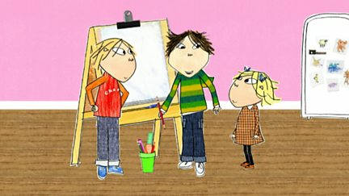
Permítale crear un plan de actividades, cosas que le agradan y son aceptables para la disciplina del hogar.
Enseñarle a tomar decisiones ofreciendo algunas alternativas para que elija.
Tenga un sistema disciplinario claro, (el mismo debe ser ejecutado por todos los miembros de la familia), las reglas deben ser ejecutadas siempre, el niño debe aprender que ante determinadas conductas hay consecuencias.
Haga al niño partícipe en la elaboración de la reglas y consecuencias para el sistema disciplinario del hogar.
Coloque las reglas del hogar en un cartel que elaboren juntos, debe quedar muy claro para el niño, pueden ser dibujos hechos por él, recortes o como sea más comprensible para la edad del niño.

Slide 7
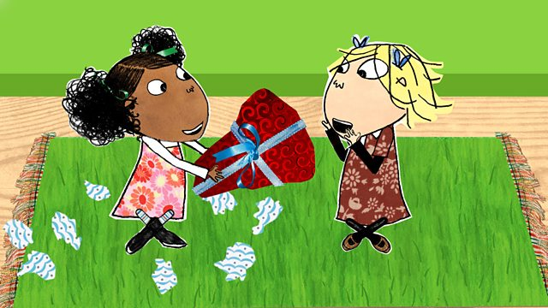
Explique la razón de las reglas y asegúrese las comprenda, así como las consecuencias, luego de la aplicación de una consecuencia y cuando el niño está tranquilo converse con él y lo aprendido.
Sea consistente con las reglas, el “a veces si las aplico y el a veces no” o “un familiar las aplica y otro no”, aumenta la posibilidad de conductas alteradas, que luego podrán ser de difícil manejo entre más crezca.
No use palabras ofensivas “necio, majadero, me tienes harto, jupón entre otras expresiones” recuerde que debe señalar la conducta “no me gusta que tires cosas,” debe corregir la conducta sin lastimar la autoestima del niño.
RECUERDE EL AMOR Y EL AFECTO ES LO MÁS IMPORTANTE

Slide 8

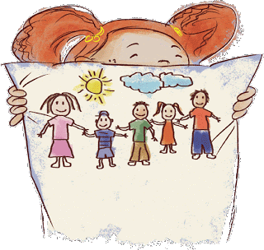
Guía para para la familia
Es cierto que los padres y madres son el primer y más importante maestro para sus niños.
La relación entre la familia y la escuela es crucial para los éxitos académicos y emocionales de los pequeños.
Este folleto tiene como objetivo animar un tiempo de calidad y ayudar a los padres o encargados a desarrollar la autoestima de sus hijos o animar un tiempo de calidad para el bienestar familiar.

Slide 9
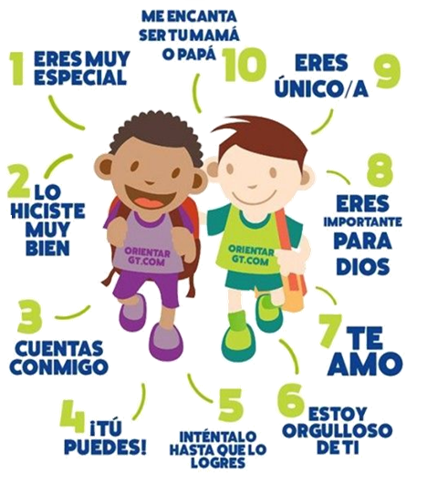
QUERIDOS PADRES o ENCARGADOS
En este espacio piense en cualidades especiales que tiene su hijo y escríbalas en un cuaderno.
Además pegue una fotografía que más le guste con su hijo. Continúe agregando lo que les haga sentirse más orgullosos de él.
Lean el libro a su niño cuando estén atravesando un momento difícil, porque le gustaría oír “buenas” cosas sobre sí, guardará un tesoro en este libro y los comentarios positivos que ustedes le hagan.

Slide 10

ÁRBOL FAMILIAR
Escriba el nombre del niño en el árbol.
Haga que su niño ponga su mano en la parte superior del tronco para hacer las hojas, con el color favorito.
Dejar que el niño diga los miembros de la familia mientras usted los escribe.

Slide 11
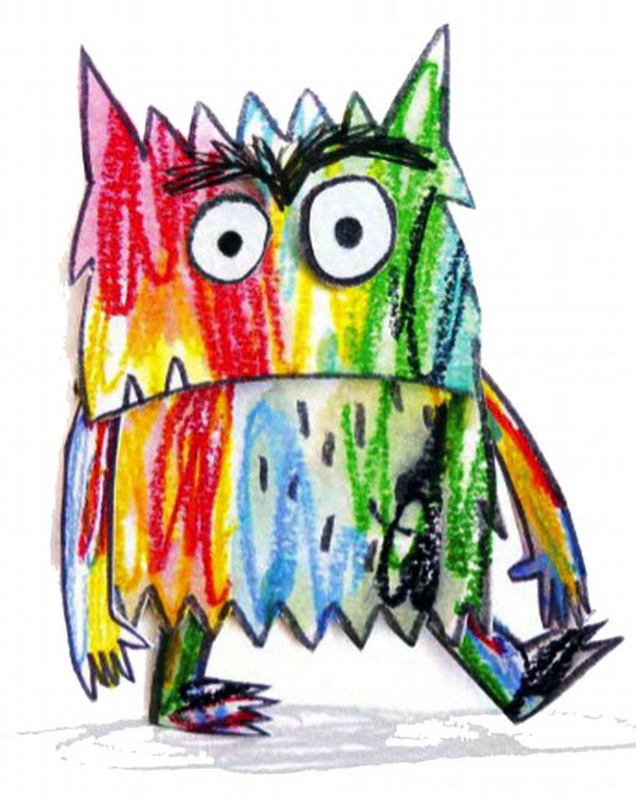

Las situaciones que nos pasan en familia muchas veces llevan a los niños a sentirse con miedos, con enojo, con preocupaciones. Oigan el siguiente cuento para aprender a saber lo que nos pasa, como cuando estamos enfermos.
Puedes oír al Monstruo de Colores explicando ¿qué es tener un virus y por qué nos debemos quedar en casa?
https://www.youtube.com/watch?v=25Uk8s4Hivs&feature=youtu.be

Slide 12


Slide 13
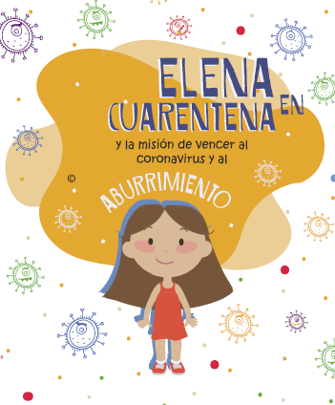
Cuando estamos en familia podemos realizar actividades para mantenernos activos:
Planear actividades manuales y de movimiento.
Reunirnos y realizar juegos o conversar sobre lo que nos pasa.
Hacer una rutina diaria:
en la mañana realizamos tareas del hogar (ordenar, barrer, doblar la ropa, lavar los platos).
Después de almuerzo vemos televisión o jugamos en la computadora (sólo 2 horas).
Y en la tarde juegos en familia.
Lee el libro: Elena en Cuarentena y aprende que podemos hacer en familia para sentirnos bien todos en el hogar.
https://2e6a8bcc-c86d-48f0-b373-97e4da8f8f26.filesusr.com/ugd/aa34db_af8ee8e796614476babd275dba0653fc.pdf

Slide 14
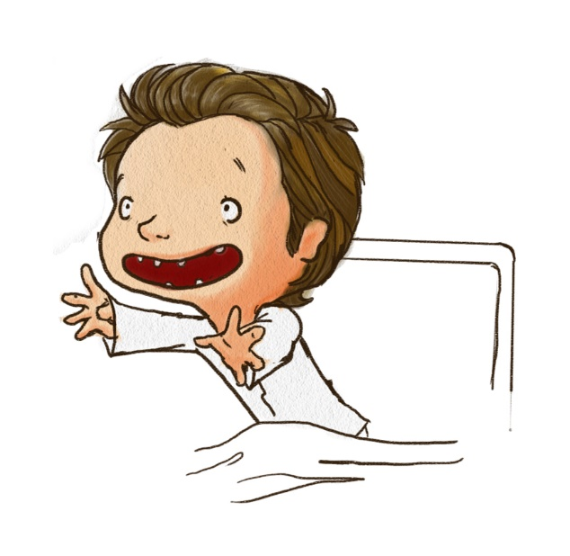
Juguemos y aprendamos con nuestros hijos e hijas

Slide 15


MI INTELIGENCIA EMOCIONAL:
El padre o encargado del estudiante le muestra una serie de tarjetas con distintas emociones.
El padre o encargado le indica que elija una tarjeta.
El padre o encargado le interpreta una emoción con su rostro y le solicita al niño que lo imite y juntos realizan la expresión de la emoción.

Slide 16

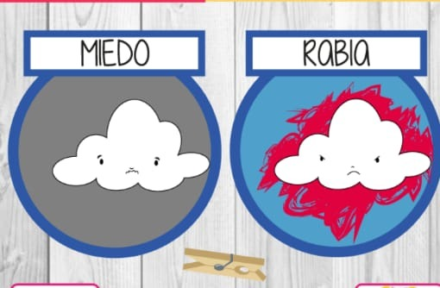

Slide 17
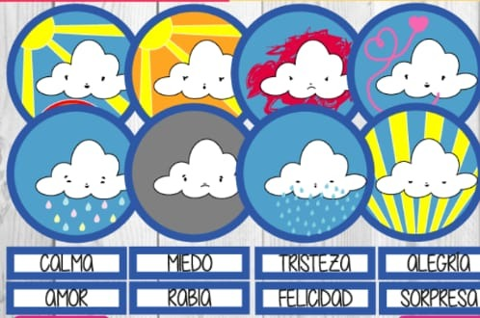
MIS EMOCIONES.
1-El padre de familia le muestra al niño todas las tarjetas y fichas donde se nombra cada una de las emociones.
2-El padre o encargado, le indica al niño que elija una tarjeta con el dibujo y la ficha donde está escrita la palabra que describe la emoción elegida.
Si la tarjeta del dibujo elegida no coincide con la ficha del nombre de la emoción, el padre o encargado les da pista interactiva, hasta lograrlo.
El padre o encargado, felicita al estudiante, le entrega una prensa de ropa para que asocie el dibujo con la palabra.

Slide 18
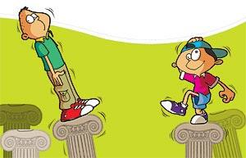
JUEGO DE LAS ESTATUAS
1. El padre o educador explica a los niños que el juego consiste en permanecer un tiempo como las estatuas, callados y manteniendo la misma posición.
2. El objetivo es que el niño siga instrucciones, que tenga que esperar, que aprenda a escuchar y estar en silencio.
3. Les mostrará láminas o fotos de las estatuas que ellos pueden imitar (no deben ser posiciones incómodas). El docente o padre puede buscar diferentes opciones.
4. Se explican las reglas del juego:
  Mantener la posición de forma adecuada.
  No se puede empezar antes de la orden de comienzo del juego.
  No se puede terminar hasta que no se le indique.
  Hay que permanecer callados.
5. El padre puede participar del juego mostrando como realizar las actividades.
6. Se cierra con una estatua de arcilla para cerrar la actividad y el autocontrol aprendido.

Slide 19
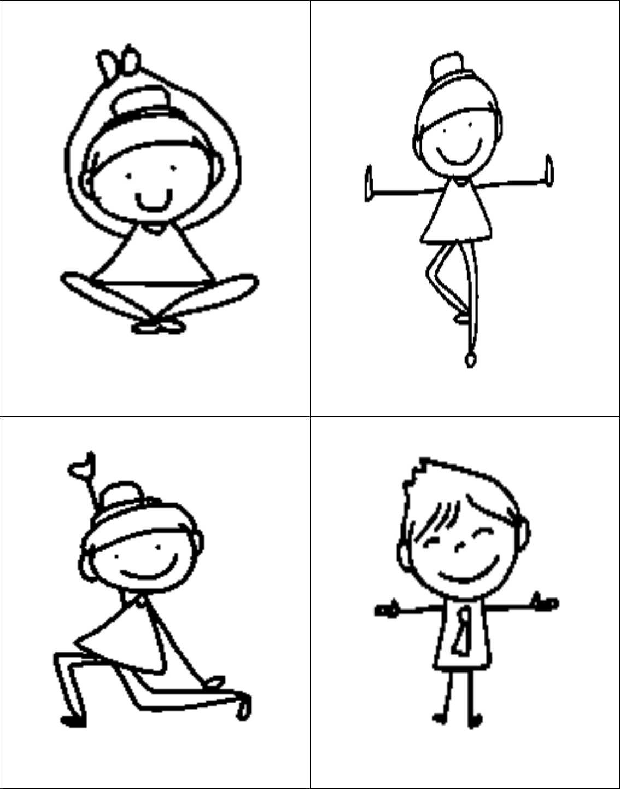
Ejemplos para imprimir e imitar

Slide 20
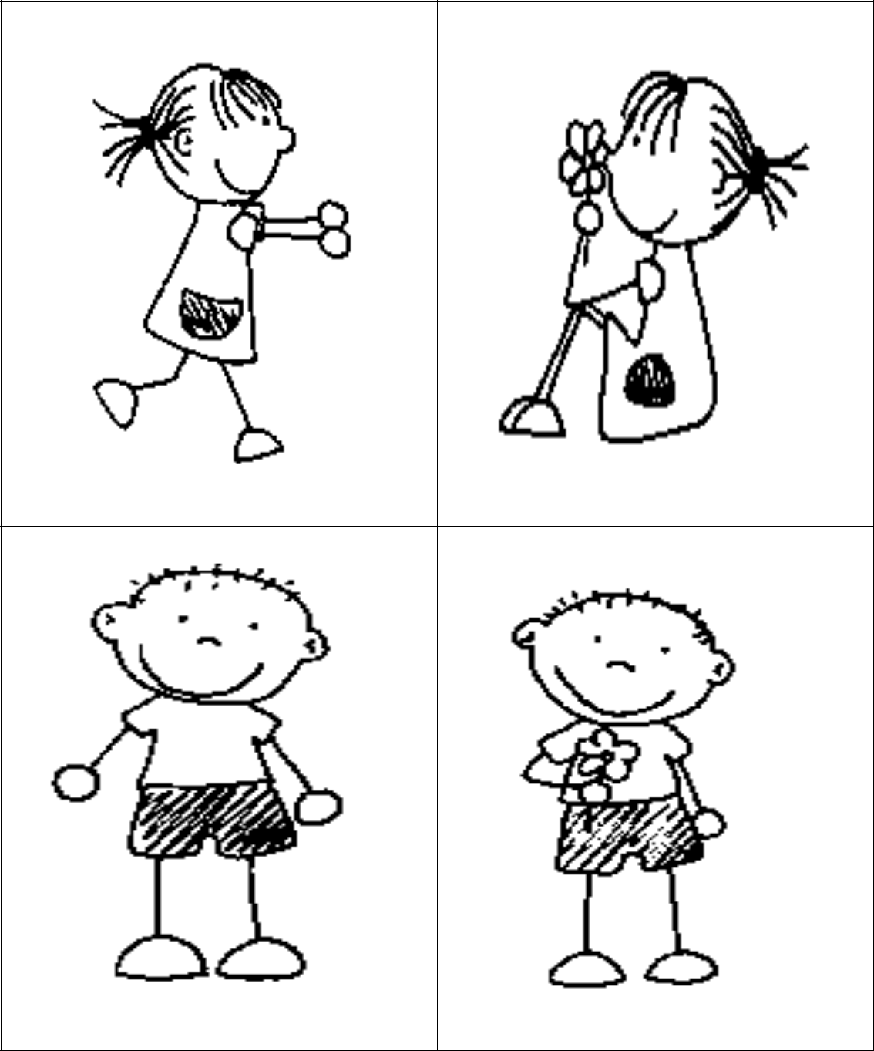
Ejemplos para imprimir e imitar
Ejemplos para imprimir e imitar

Slide 21
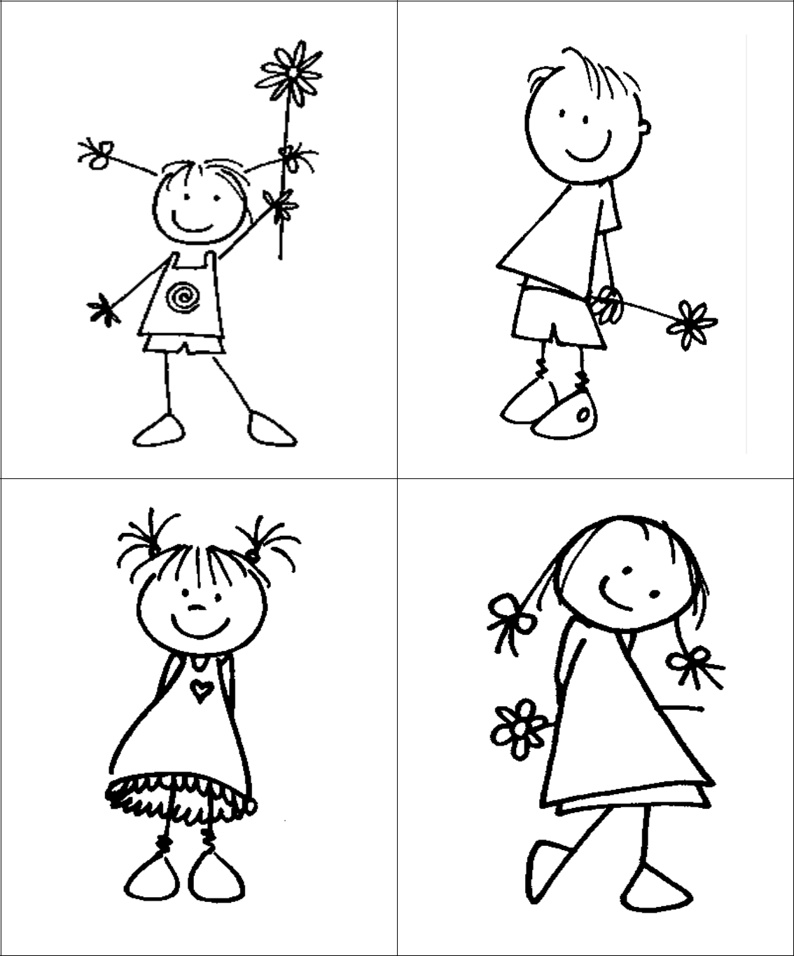
Ejemplos para imprimir e imitar
Ejemplos para imprimir e imitar

Slide 22
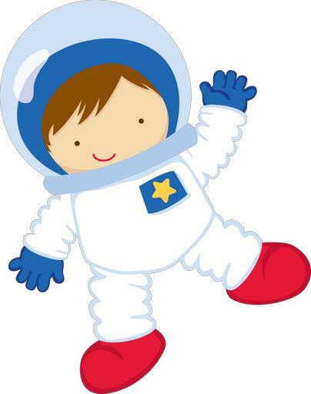

VIAJE EN UNA NAVE ESPACIAL A UNA ESTRELLA DISTANTE
Instrucciones para padres o educadores:
1. Pídale al niño que dibuje o confeccione una NAVE ESPACIAL del tipo que usaría un astronauta para hacer un viaje al espacio; ofrézcale los materiales que puedan desarrollar su creatividad.
2. Ponga el dibujo en algún lugar visible (casa, aula o cubículo de hospitalización) en el cual el niño lo pueda ver constantemente.
3. Pídale al niño que dibuje y confeccione algunas estrellas.
4. El padre o docente debe guardar las estrellas.
5. Seleccione una conducta que se quiera que el niño aprenda a regular.
6. Explique al niño que cada vez que logre hacer la conducta deseada (por ejemplo, no gritar para solicitar algo) se ganará una estrella.
7. Cuando se le entregue una estrella felicite al niño por haberlo logrado, y dígale lo orgullo que está de él.
8. Pídale al niño que le diga cómo se siente después de haber solucionado el problema.
9. Inicie usando cuatro estrellas y felicite, luego seis, luego ocho, hasta incorporar la conducta en el niño, sin recibir recompensas. Significa esto tener autocontrol sobre su propia conducta.

Slide 23
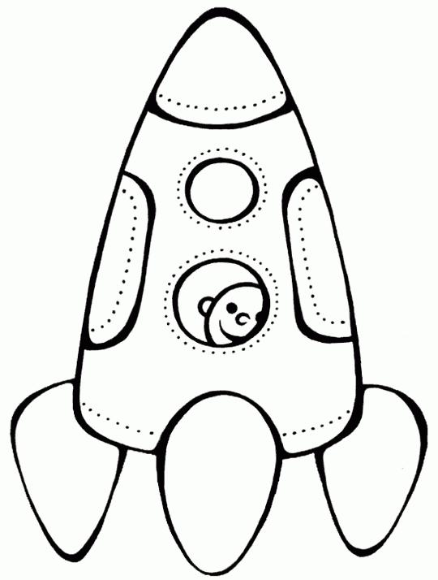

Slide 24
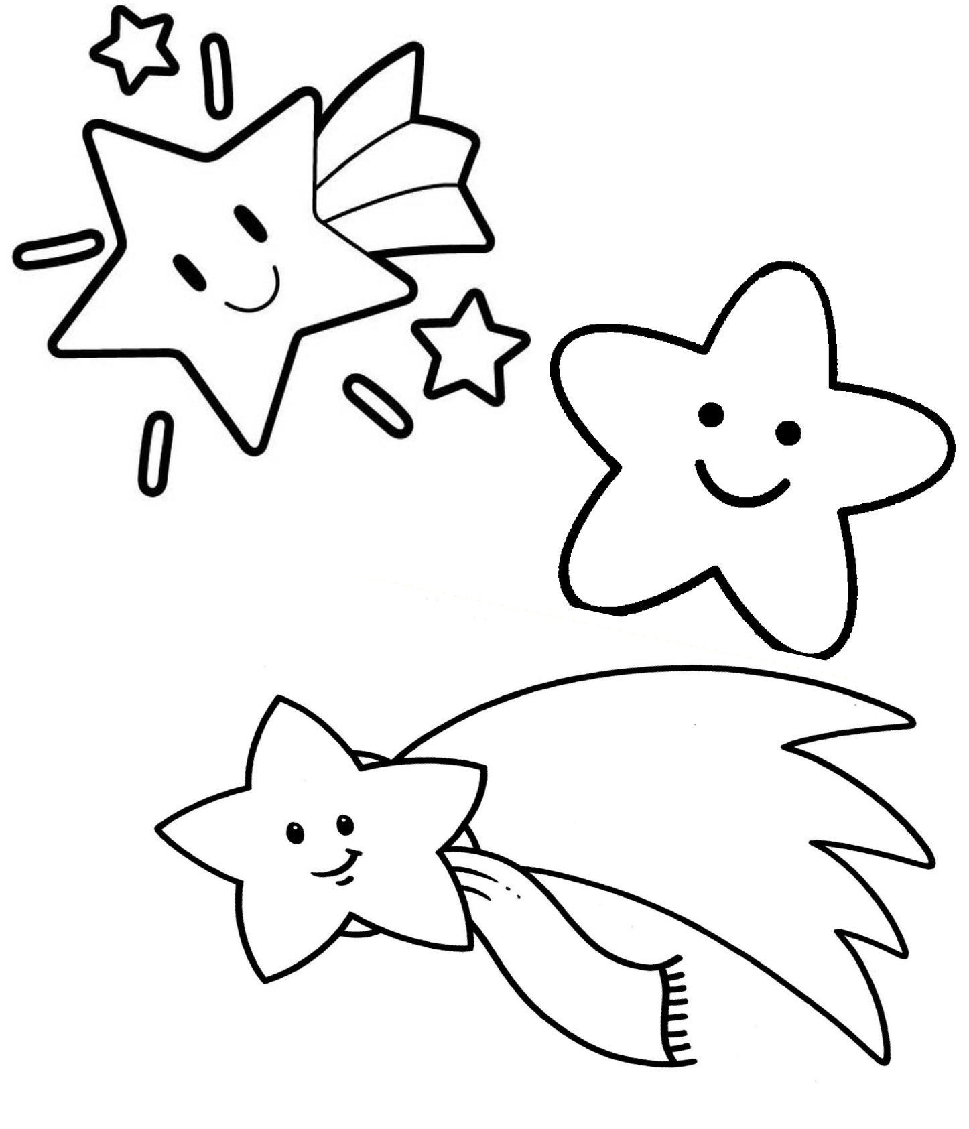
Ejemplo 2

Slide 25
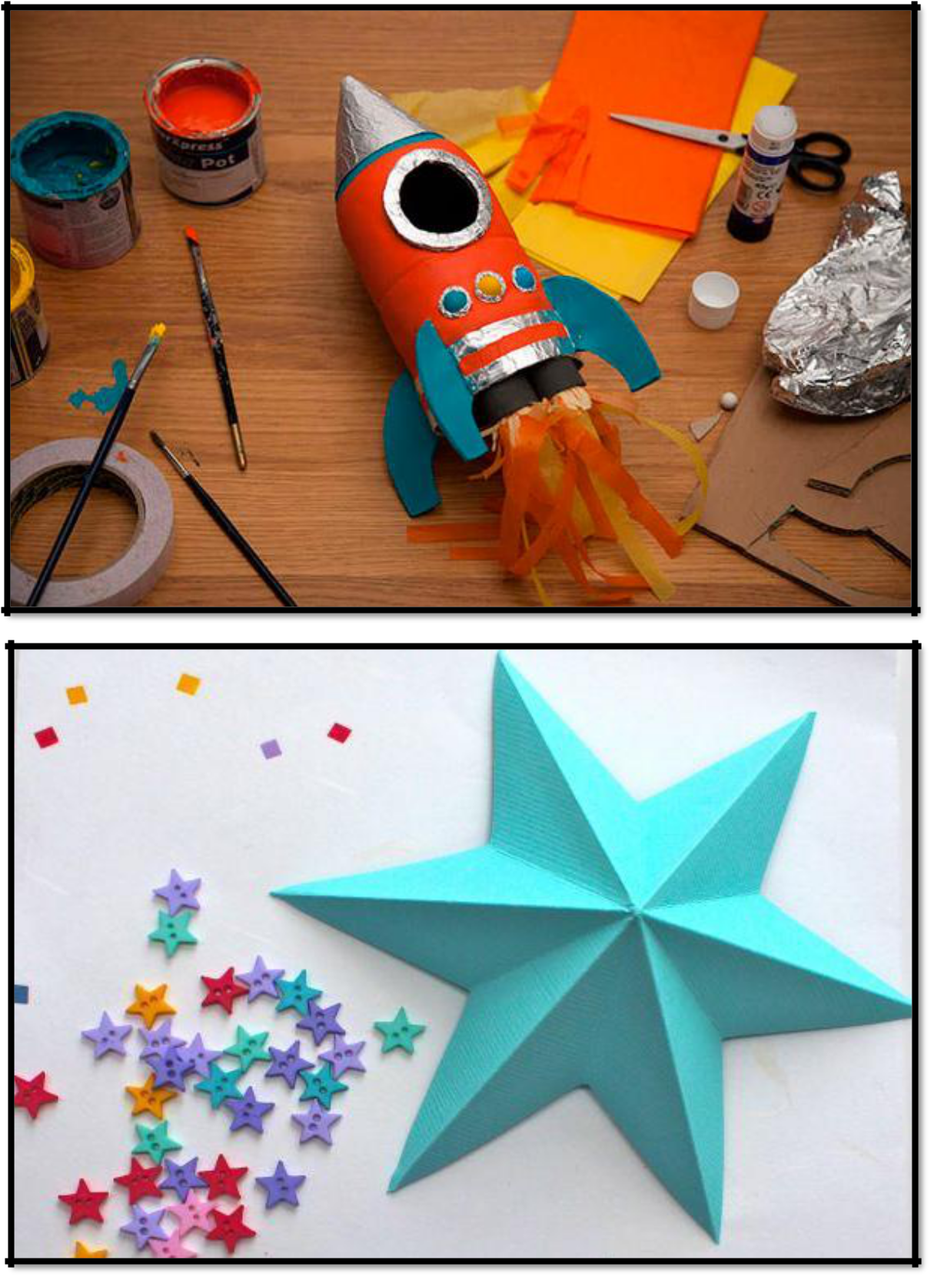
Ejemplo 3

Slide 26
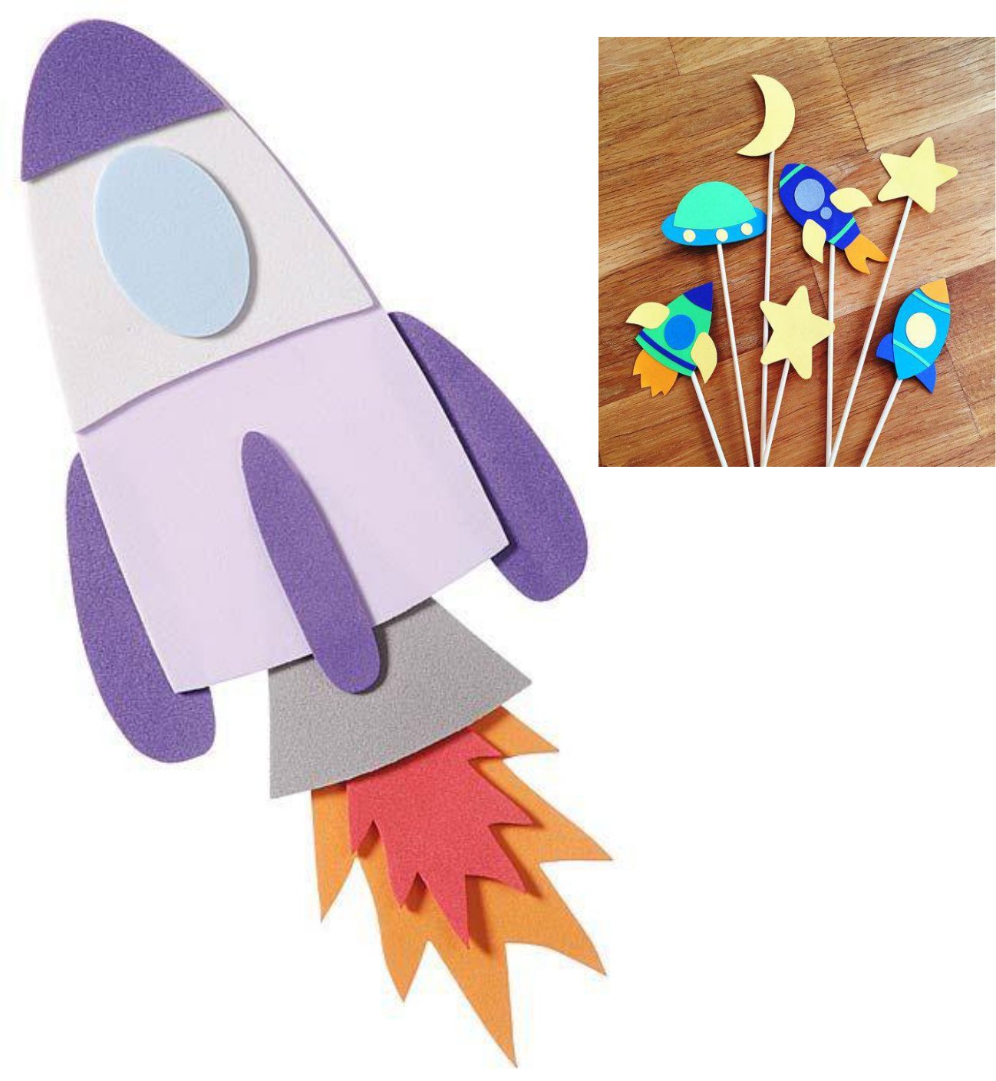
Ejemplo 4

Slide 27


Ministerio de Educación Pública
Centro de Apoyo en Pedagogía Hospitalaria
HNN – HSJD
ceaph.hnn.hsjd@mep.go.cr
CeAPHHospitalNacionalDeNinos
“Año 2020: transformación curricular, una apuesta por la calidad educativa”

